Slide 1


Прогнозирование наличия сердечно-сосудистых заболеваний
Иваняков Сергей
loremipsum@innopolis.ru

Slide 2


Актуальность темы
В настоящее время сердечная недостаточность является одним из самых распространённых заболеваний во всем мире.
Обычные методы определения наличия сердечно-сосудистых заболеваний, такие как ЭКГ, не позволяют выявить заболевание на ранних стадиях, а более совершенные методы являются дорогими, что уменьшает их распространение, но и чувствительны к косвенным причинам.
Поэтому разработка приложения, позволяющее выявлять сердечно-сосудистые заболевания и предупреждать о риске ССЗ на ранней стадии по легко определяемым признакам, является актуальной задачей

Slide 3
Цель и задачи
Цель
Разработка приложения, позволяющего предсказывать наличие сердечно-сосудистых заболеваний у пациента
Задачи
Моделирование процесса предсказания с использованием методов машинного обучения
Разработка приложения

Slide 4
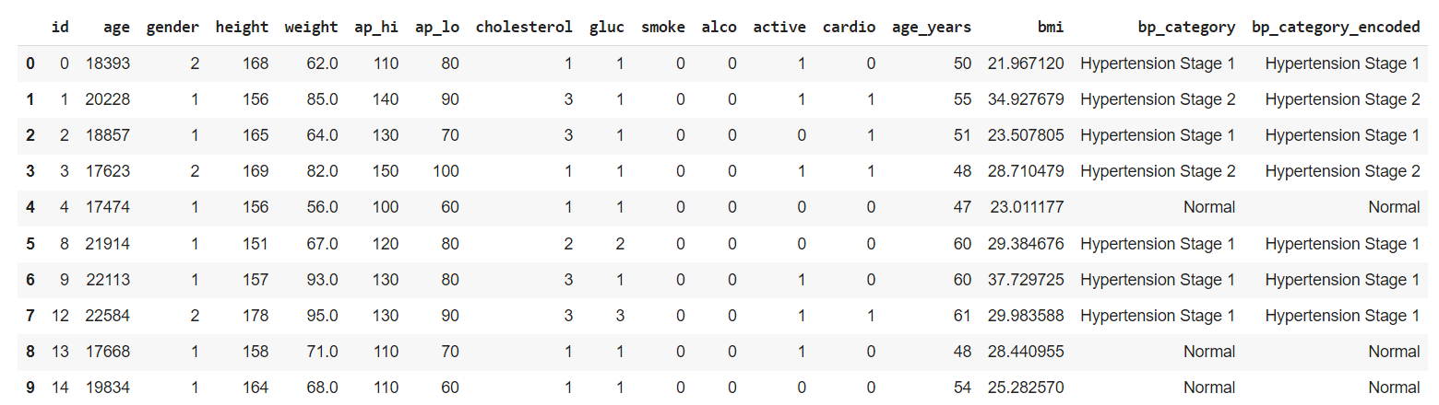
Исходные данные
В качестве исходных данных использовался открытый датасет «Cardiovascular Disease»(https://www.kaggle.com/datasets/colewelkins/cardiovascular-disease), состоящий из 68205 записей, содержащих 17 параметров.
Этот датасет объединяет информацию из двух основных источников: репозиторий машинного обучения UCI и Kaggle. Все данные пациентов были анонимизированы для обеспечения конфиденциальности.

Slide 5
Исходные данные
Расшифровка обозначений столбцов
ID: Уникальный номер пациента
age: Возраст пациента в днях
age_years: Возраст пациента в годах
gender: Пол пациента (1: женский, 2: мужской)
height: Рост пациента в сантиметрах
weight: Вес пациента в килограммах
ap_hi: Систолическое артериальное давление в мм.рт.ст.
ap_lo: Диастолическое артериальное давление в мм.рт.ст.
cholesterol: Уровень холестерина. (1: нормальный, 2: выше нормального, 3: намного выше нормального)
gluc: Уровень глюкозы. (1: нормальный, 2: выше нормального, 3: намного выше нормального)
smoke: Отношение к курению. (0: некурящий, 1: курящий)
alco: Употребление алкоголя.(0: не употребляет алкоголь, 1: употребляет алкоголь)
active: Физическая активность. (0: низкая физичекая активность, 1: высокая физическая активность)
cardio: Наличие или отсутствие сердечно-сосудистых заболеваний. (0: отсутствие, 1: наличие)
bmi: Индекс массы тела
bp_category: Сердечно-сосудистое заболевание на основе значений артериального давления Категории включают «Нормальный», «Повышенный», «Гипертония 1 стадии», «Гипертония 2 стадии»
bp_category_encoded: Целевая функция

Slide 6
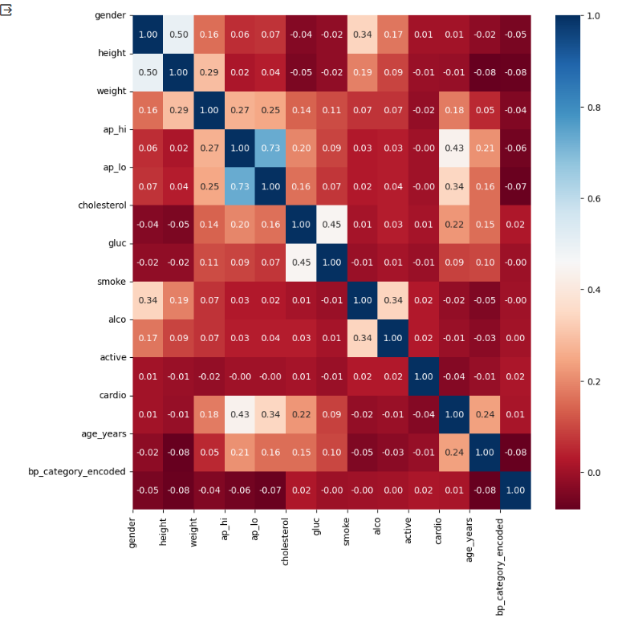
Подготовка исходных данных
В датасете отсутствуют пропущенные данные и дубликаты.
Количество выбросов интервальных переменных незначительно (менее 4,5%).
Анализ исходных данных показал, что из приведенного списка показателей можно удалить один из параметров описывающих возраст, а именно возраст в днях, и показатель индекса массы тела, так как от является производной от роста и веса пациента.

Slide 7
Тренировка и тестирование модели
Прогнозирование наличия сердечно-сосудистых заболеваний является задачей многоклассовой классификации.
Для решения этой задачи использовался K-Nearest Neighbors
Этот метод довольно прост в своей реализации и устойчив к зашумленным обучающим данным и хорошо работает с большими объемами данных
Обучение модели осуществлялось на 80% исходной выборки. Точность - 0.968
Точность предсказания на тестовой выборке составила - 0.940

Slide 8
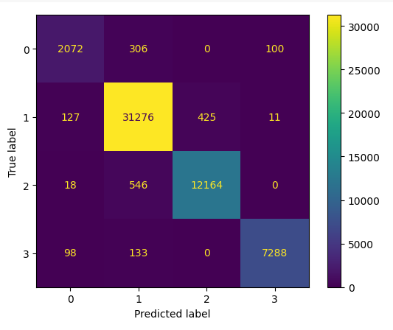
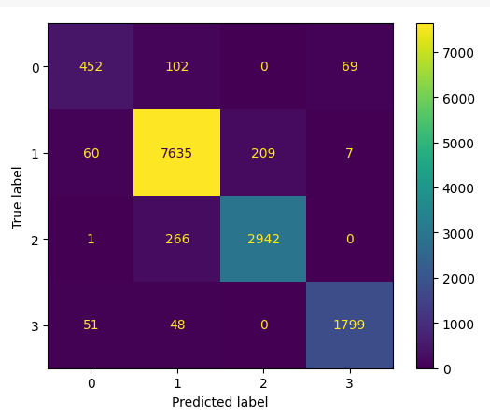
Тренировка и тестирование модели
Матрицы ошибок при обучении и тестировании

Slide 9
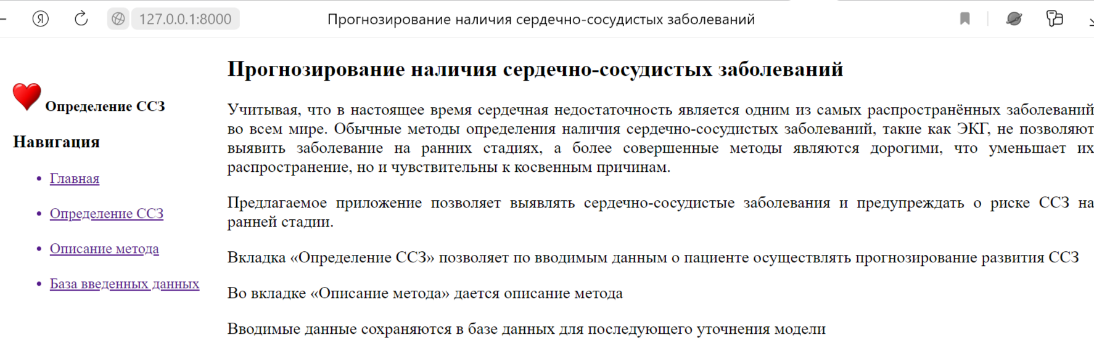
Описание приложения
Приложение реализовано с использованием библиотеки Django v4.2.7 и представляет собой четырехстраничное веб-приложение: главная страница, станица «Определение ССЗ», позволяющая по вводимым данным о пациенте осуществлять прогнозирование развития ССЗ, вкладка «Описание метода», где дается описание метода и страница с сохраненными в базе данными для последующего уточнения модели.
Главная станица

Slide 10
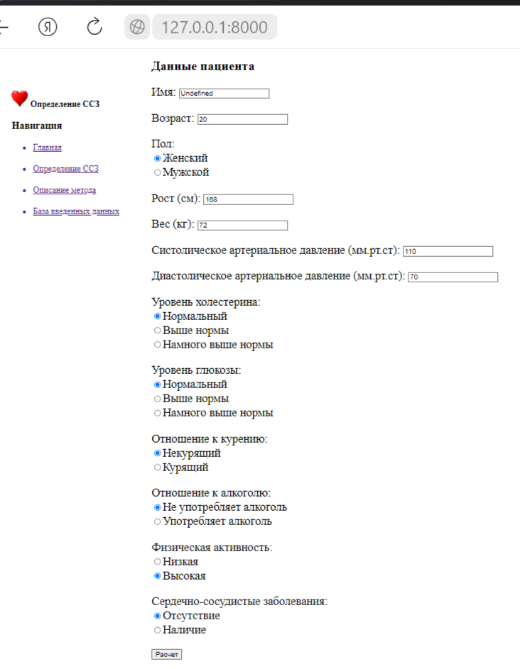
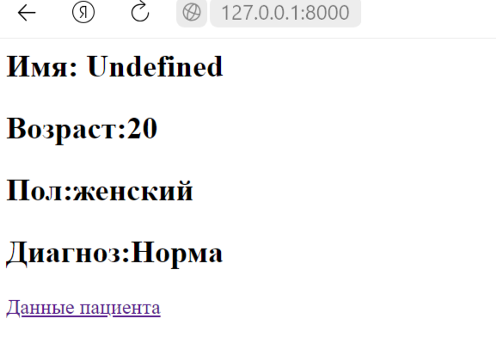
Описание приложения
Станица определения ССЗ и результатов расчета

Slide 11
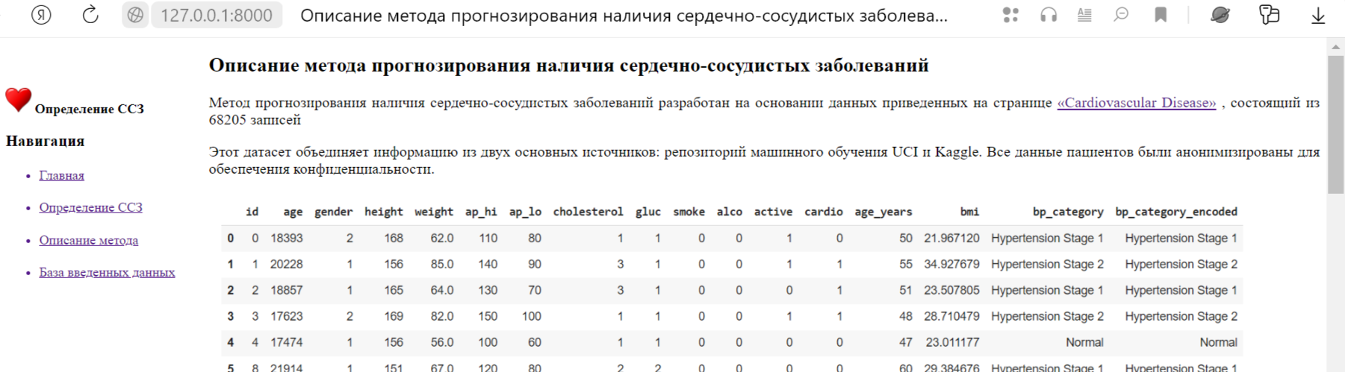
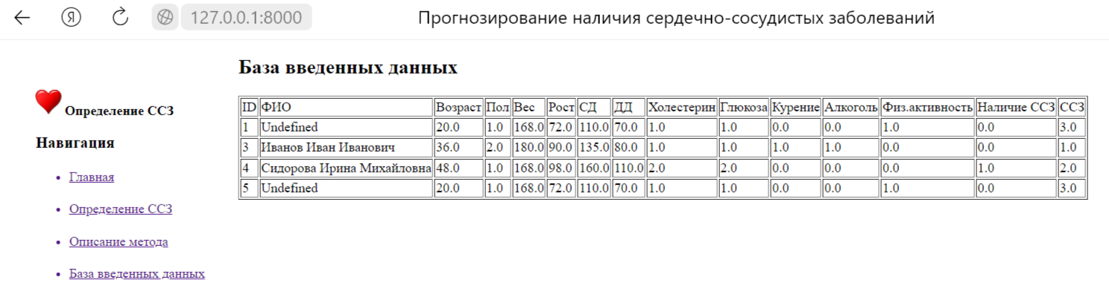
Описание приложения
Страница описания метода и база данных

Slide 12
Итоги
Разработанное приложение с высотой степенью достоверности (94%) прогнозирует наличие у пациентов сердечно-сосудистых заболевании
Однако, стоит отметить, что необходима российская локализация данных для переобучения модели, так как исходный датасет основан на данных зарубежных источников.
Кроме этого, необходимо расширить количество признаков по которым осуществляется прогнозирование или, как минимум, перевести данные из категориальных в разряд интервальных.

Slide 13

Спасибо
за внимание
Фамилия Имя
loremipsum@innopolis.ru

